Slide 1

«Два століття служіння книзі: історія Наукової бібліотеки Одеського національного університету імені І. І. Мечникова»
:

Slide 2

Автори
Алєксєєнко М. В.,
Подрезова М. О.
Полевщикова О. В.
Пружина В. П.
Самодурова В. В.
Науковий редактор та автор передмови
Коваль І. М.
Бібліографічний редактор
Мурашко О. С.
Рецензенти
Гребцова І. С., д-р іст. наук, проф. ОНУ імені І. І. Мечникова;
Ковальчук Г. І., д-р іст. наук, проф., директор Інституту книгознавства НБУ імені
В. І. Вернадського;
Коцере В., д-р філол. наук, директор Академічної бібліотеки Латвійського університету
:

Slide 3
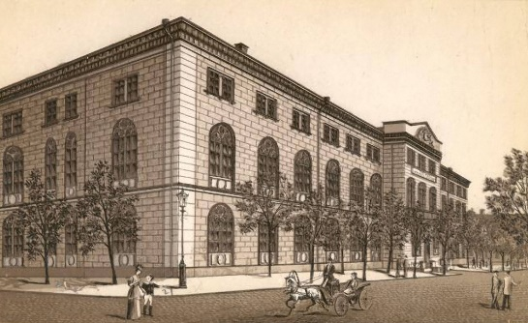
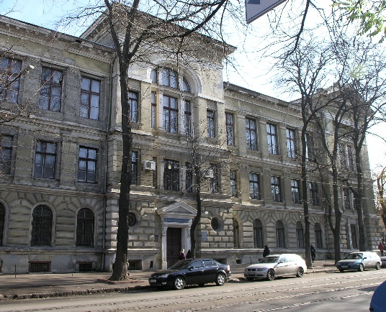
Розділ 1.
Бібліотека Рішельєвського ліцею (1817–1865)
Розділ 2.
Бібліотека Новоросійського університету (1865–1920)
Розділ 3.
Бібліотека в період реформування вищої освіти (1920–1933)
Розділ 4.
Бібліотека Одеського державного університету (1933–1991)
Розділ 5.
Університетська бібліотека в період незалежної
України (1991–2017)
:

Slide 4


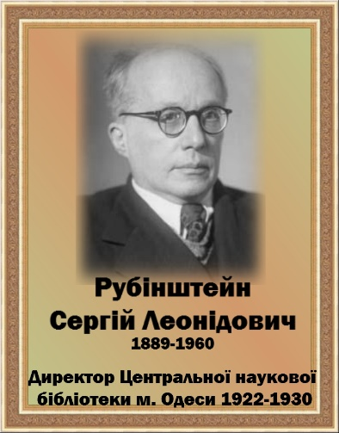







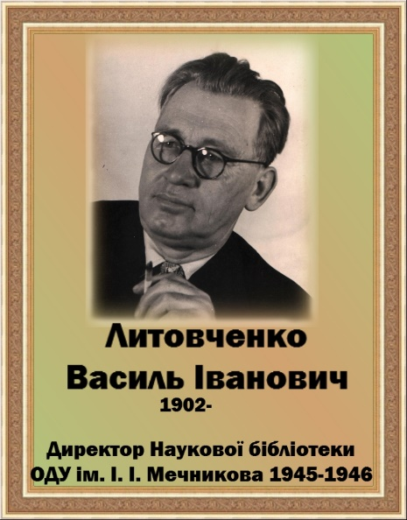
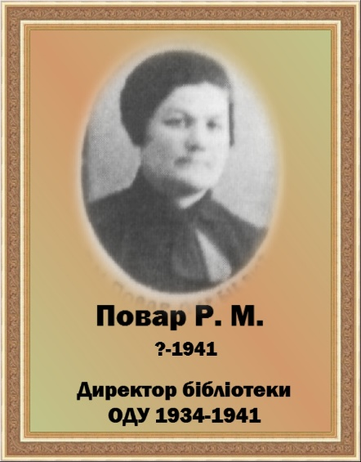
Директори Наукової бібліотеки
:

Slide 5
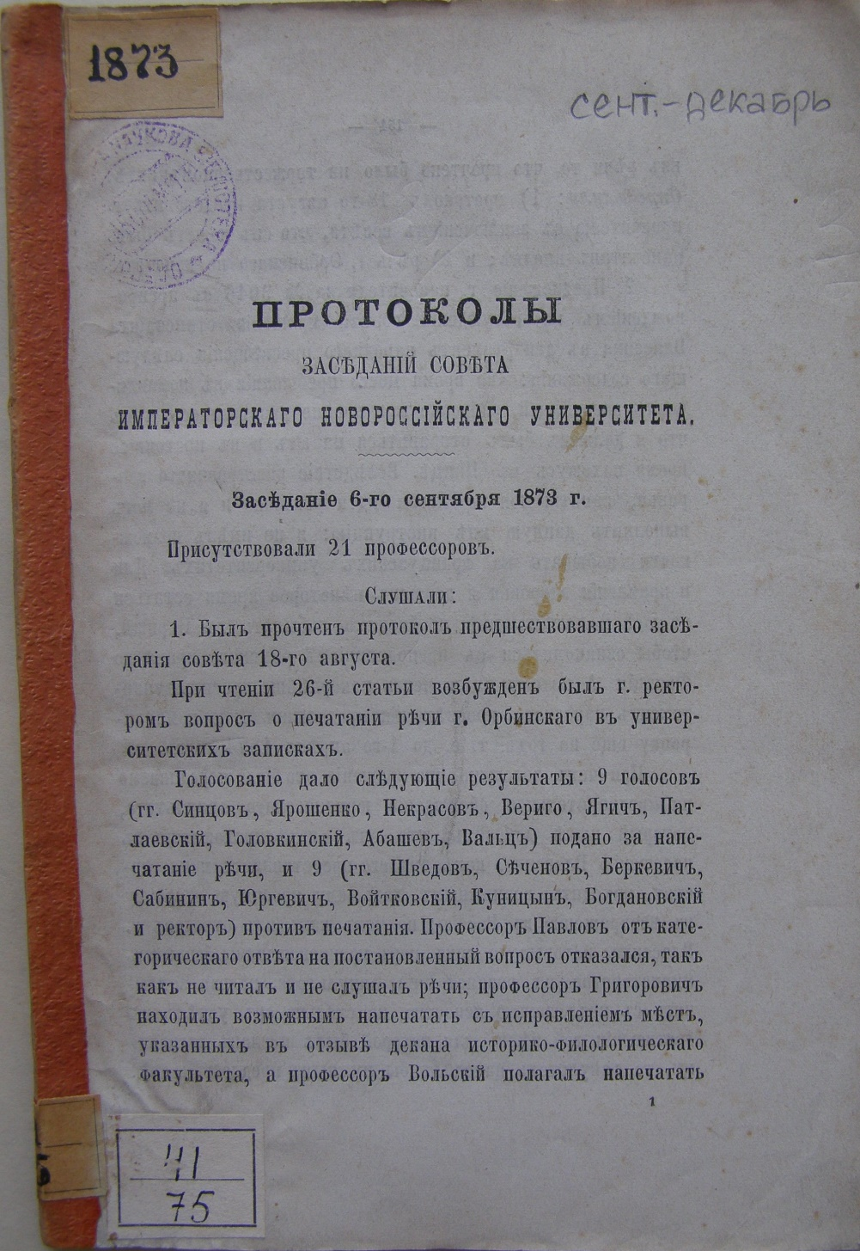

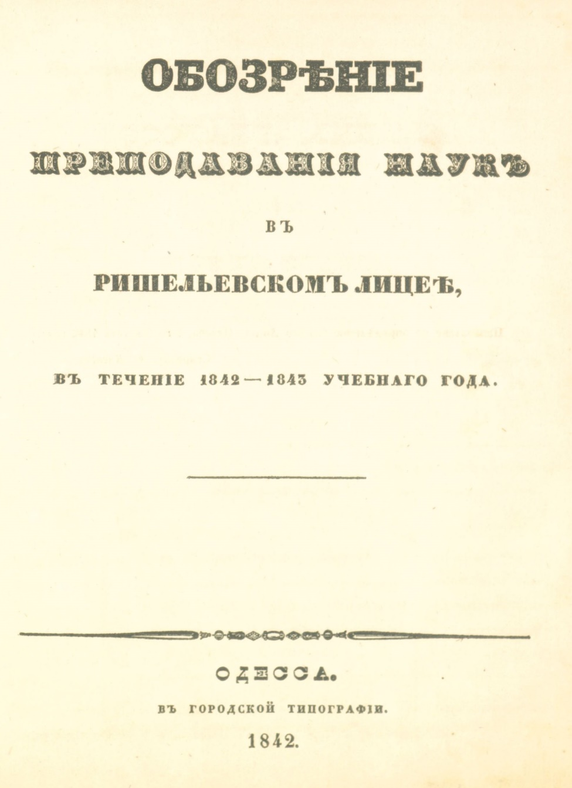
:

Slide 6
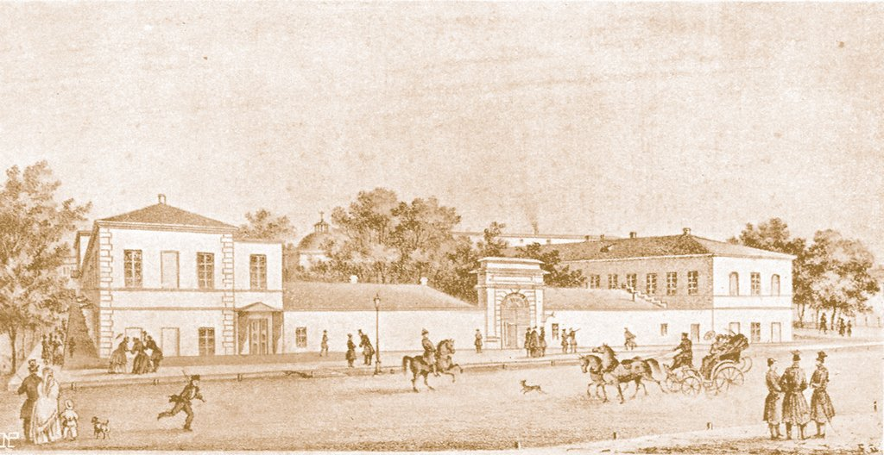

Бібліотека Рішельєвського ліцею
:

Slide 7
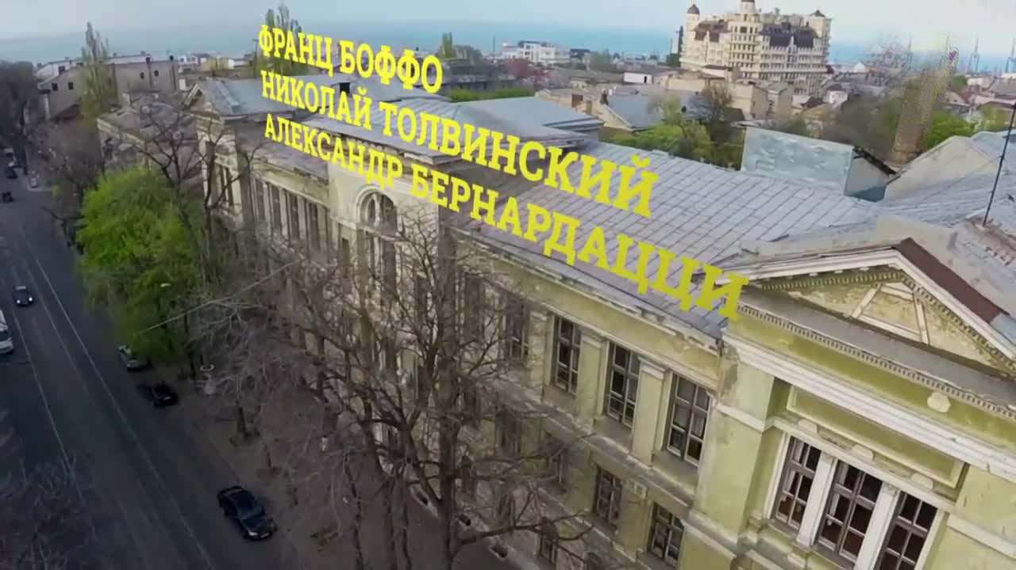
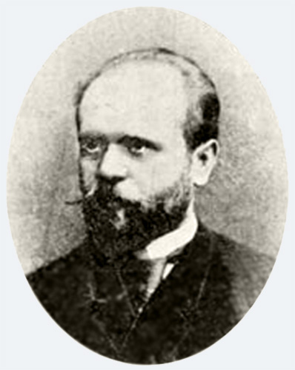
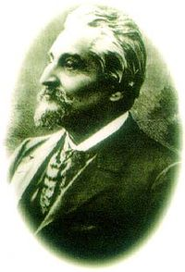
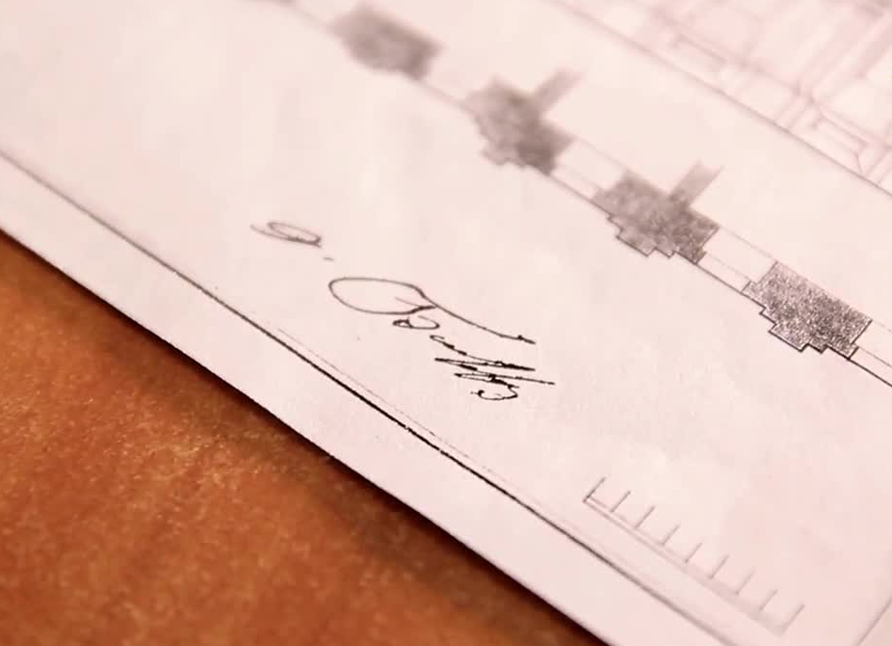
Будівля Наукової бібліотеки на вул. Преображенській, 24
Толвінський М. К.
:
Бернардацці О. О.

Slide 8
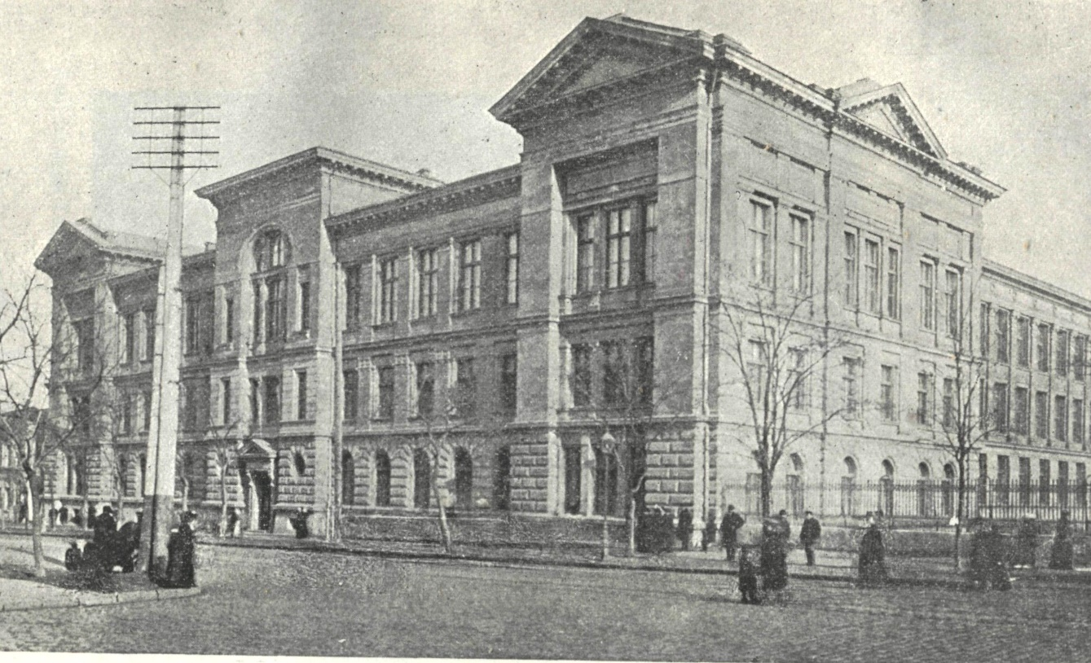
Головна бібліотека вищої школи м. Одеси (1920-1924)
Центральна наукова бібліотека м. Одеси (1924-1930)
Одеська державна наукова бібліотека (1930-1933)
Аспірантура
UCRAINICA
Музей рідкісної книги
Картографічний кабінет
:
Бібліографічний семінар

Slide 9
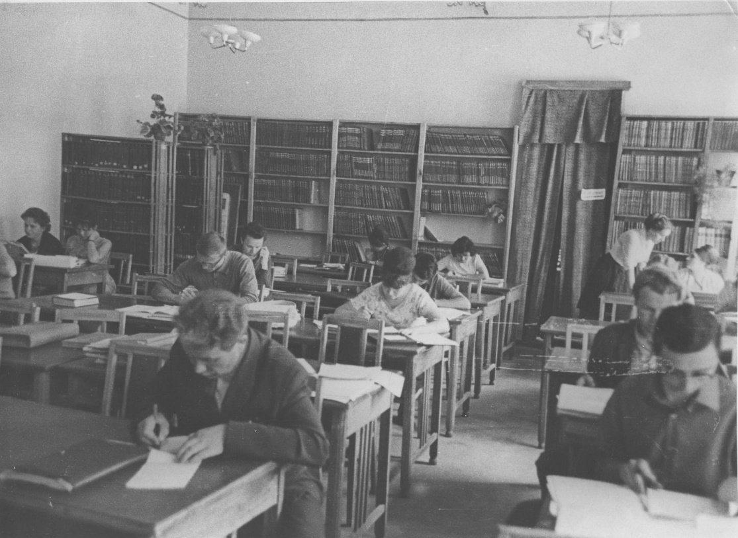
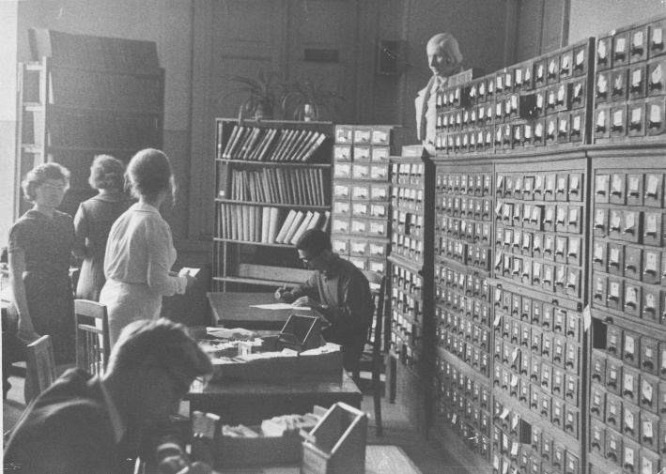
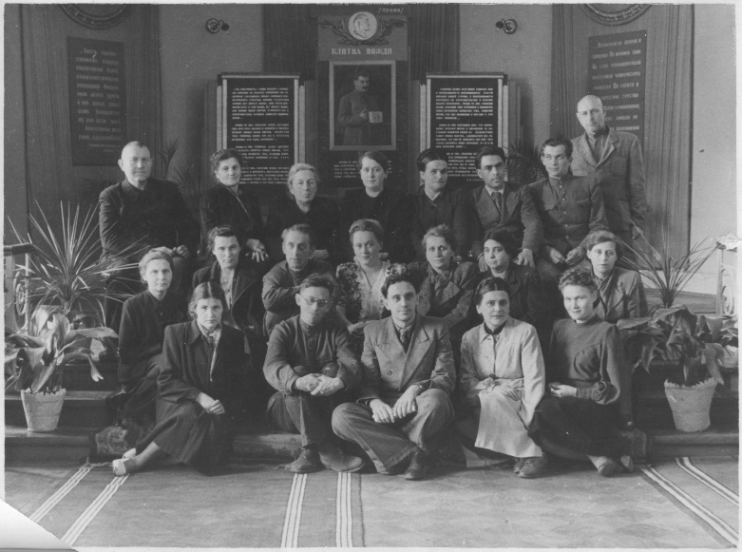
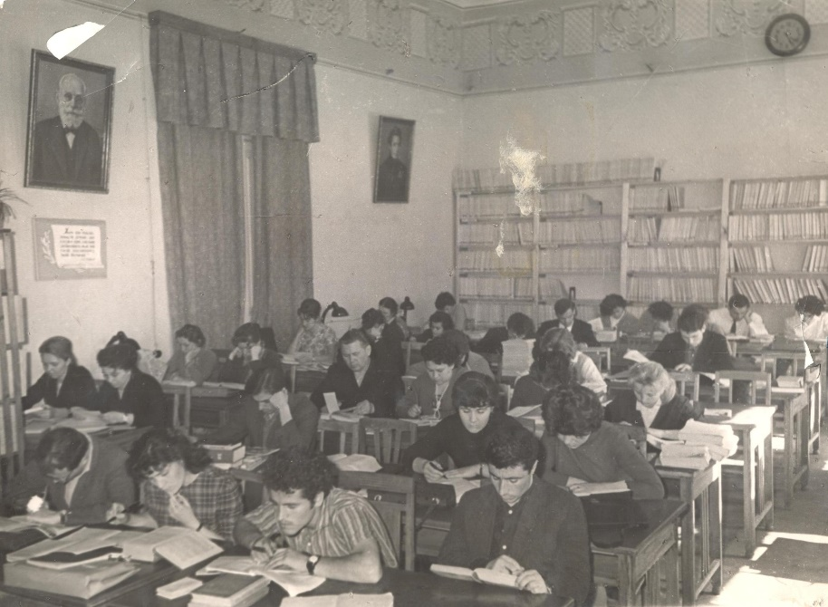
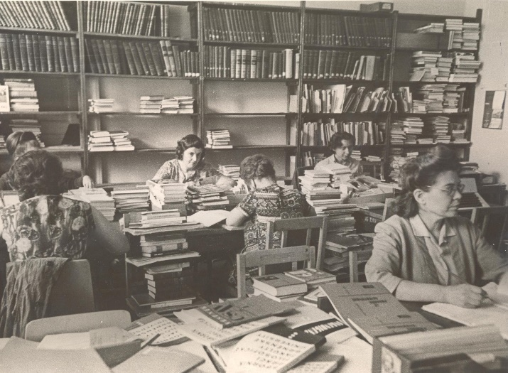
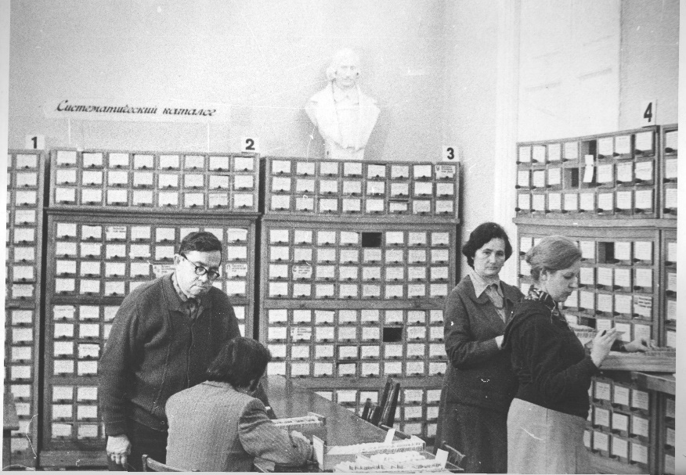
Наукова бібліотека Одеського державного університету
:

Slide 10
Наукова бібліотека ОНУ імені І. І. Мечникова сьогодні
Участь у створенні національної бібліографії України
Створення Державного реєстру книжкових пам’яток України
Розвиток української біографістики
Інформаційне розкриття фондів та вивчення історичних колекцій
Проведення бібліометричних та наукометричних досліджень
Створення електронних інформаційних ресурсів у вигляді БД
Створення та супроводження університетського репозитарію
Видавничо-редакційна діяльність
:
Міжнародні проекти
Академічне співробітництво
Корпоративна бібліотечна співпраця

Slide 11
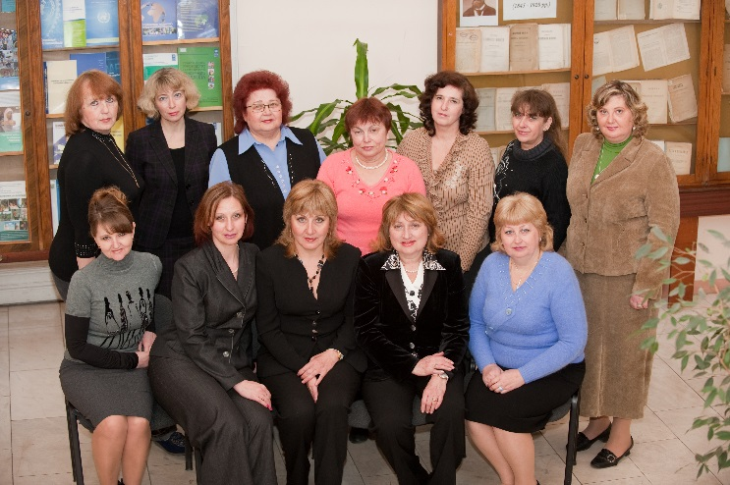
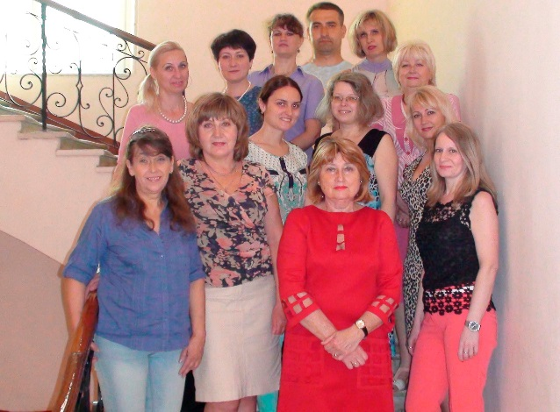
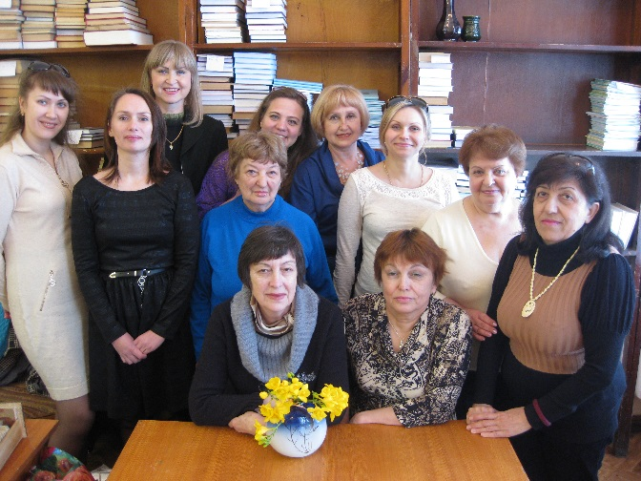
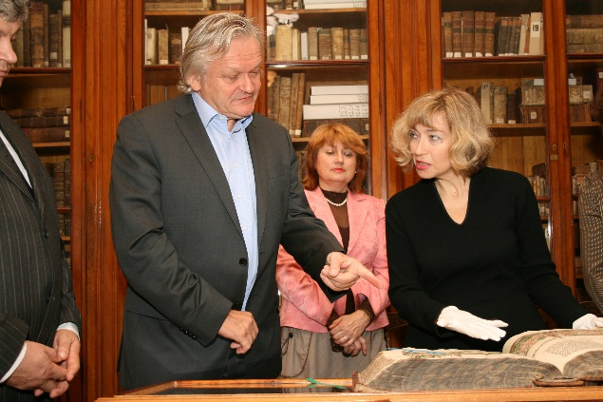
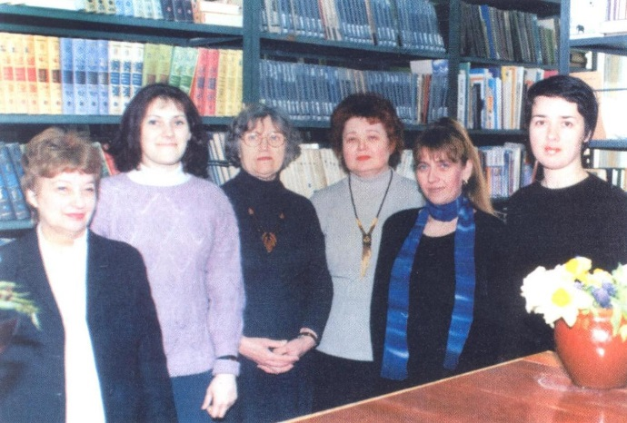
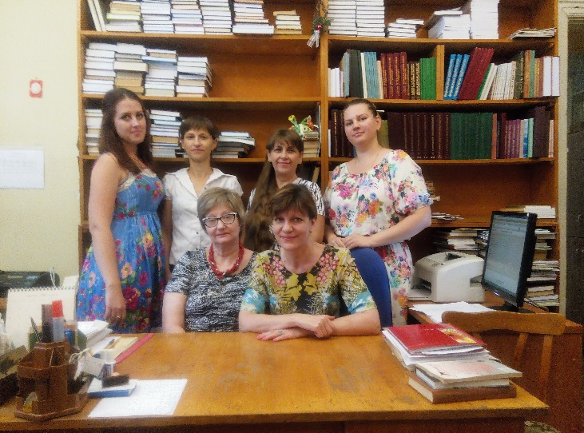
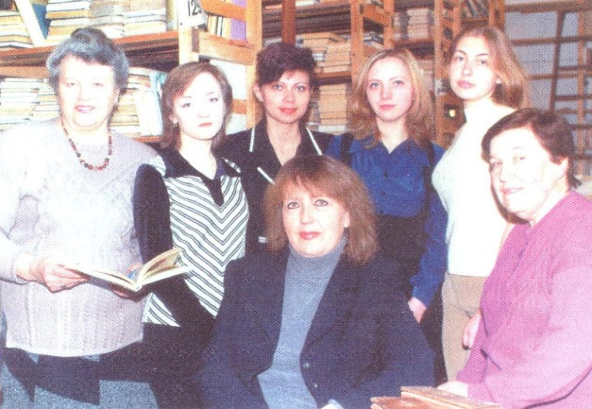
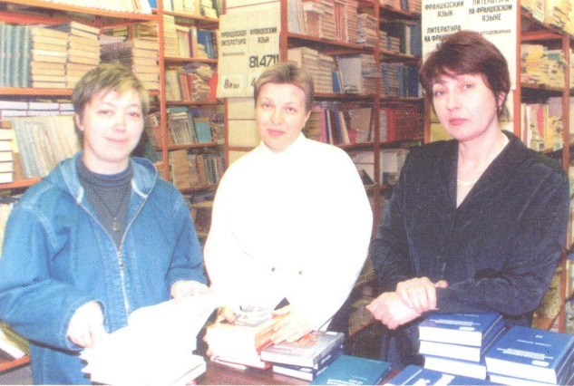
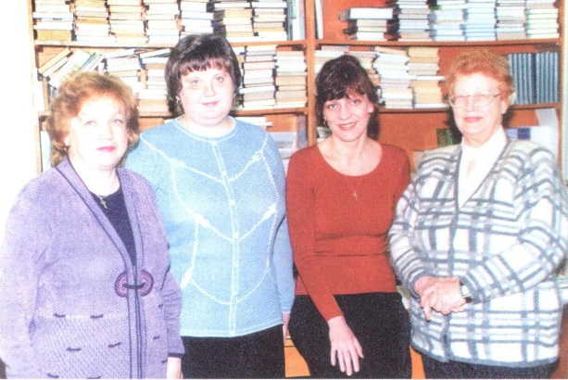
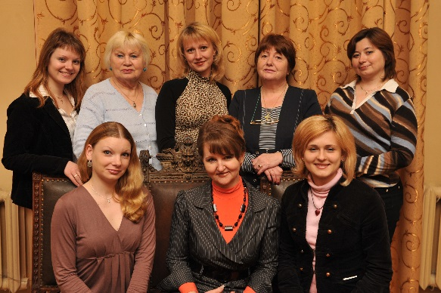
:

Slide 12
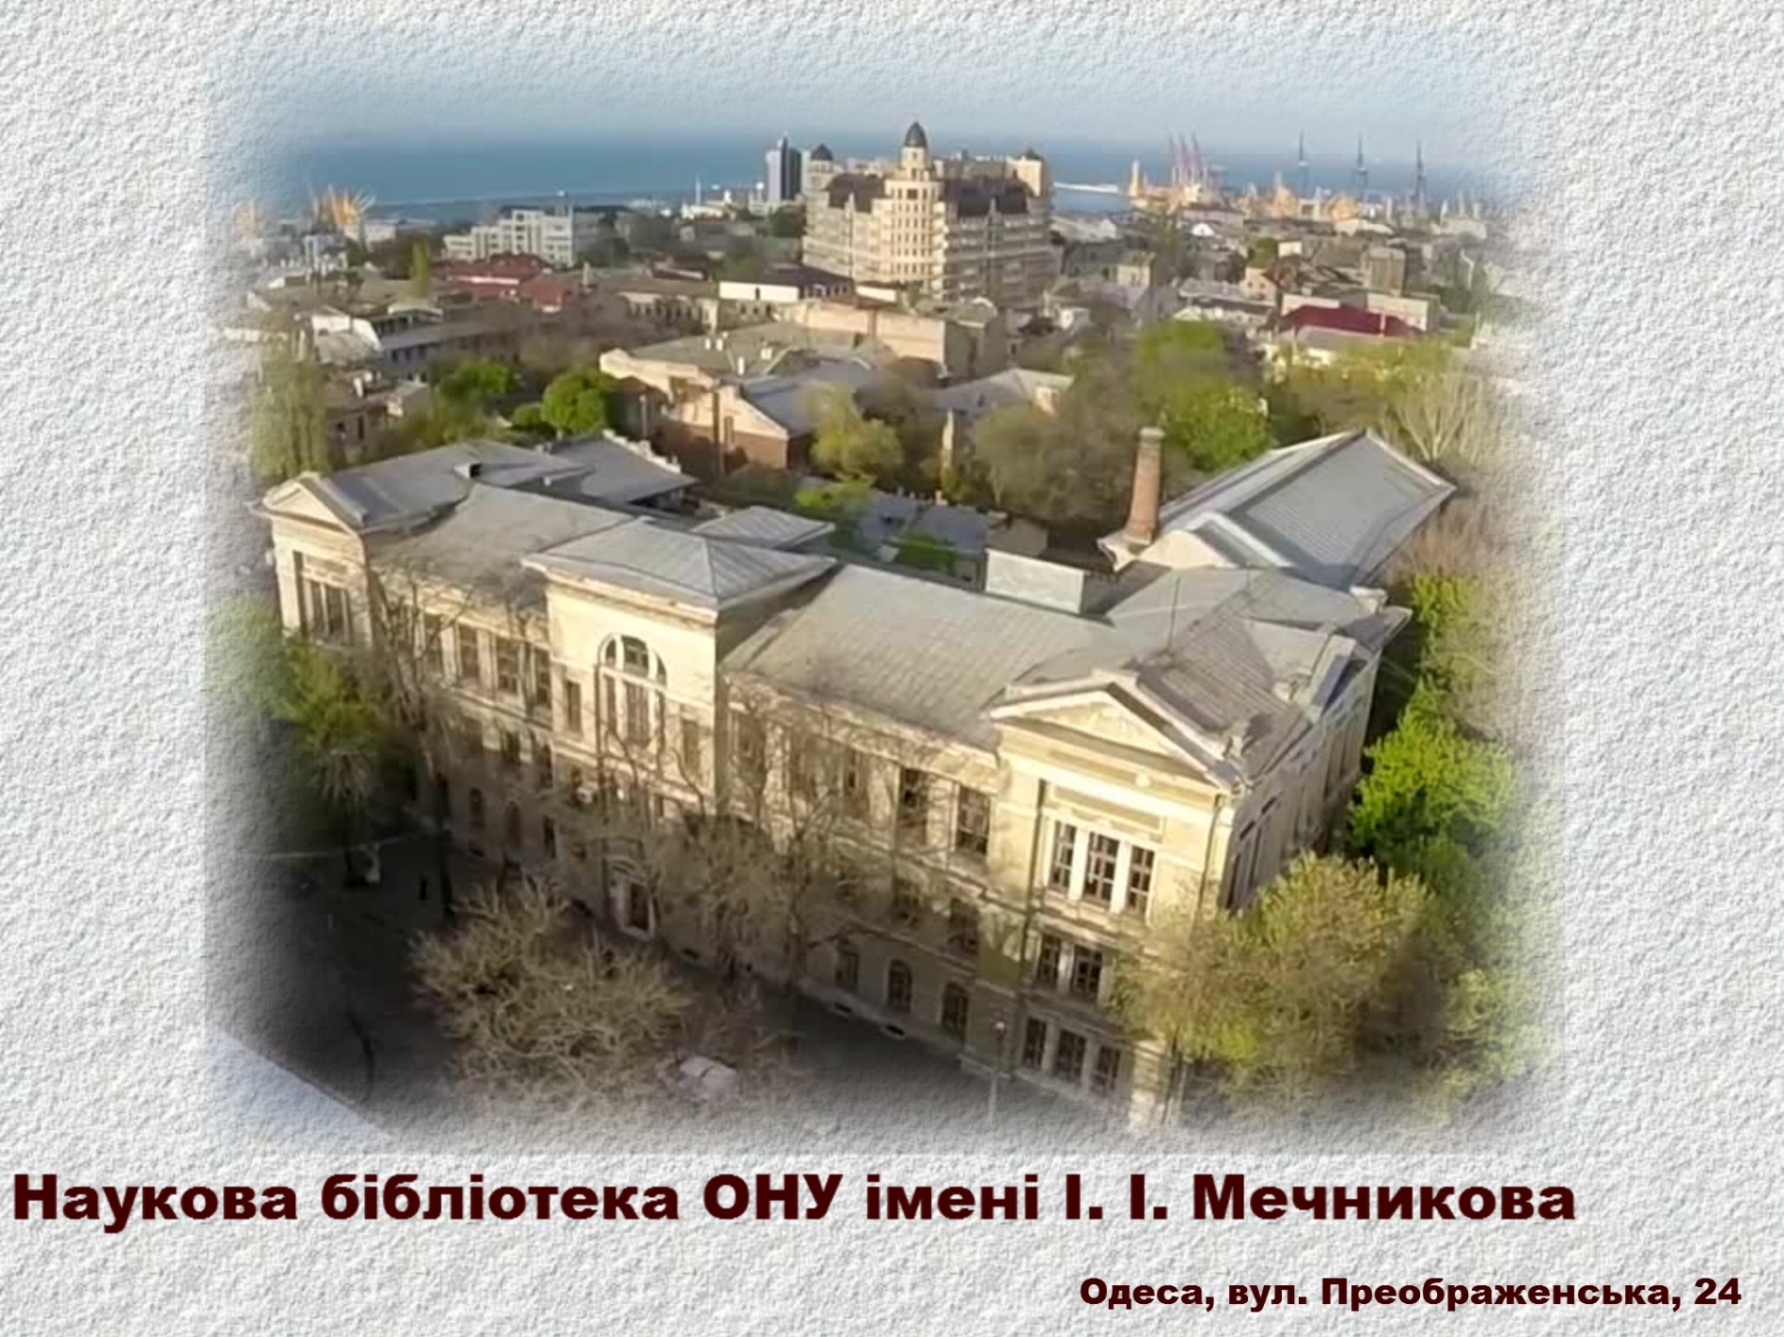
Дякую за увагу!
:

